Slide 1
面向对象程序设计
PPT模板下载：www.1ppt.com/moban/ 行业PPT模板：www.1ppt.com/hangye/
节日PPT模板：www.1ppt.com/jieri/ PPT素材下载：www.1ppt.com/sucai/
PPT背景图片：www.1ppt.com/beijing/ PPT图表下载：www.1ppt.com/tubiao/
优秀PPT下载：www.1ppt.com/xiazai/ PPT教程： www.1ppt.com/powerpoint/
Word教程： www.1ppt.com/word/ Excel教程：www.1ppt.com/excel/
资料下载：www.1ppt.com/ziliao/ PPT课件下载：www.1ppt.com/kejian/
范文下载：www.1ppt.com/fanwen/ 试卷下载：www.1ppt.com/shiti/
教案下载：www.1ppt.com/jiaoan/
第10、11章

Slide 2
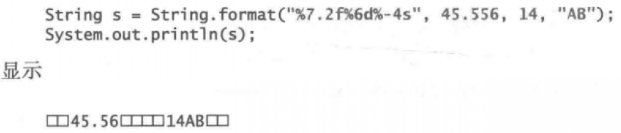
格式化字符串
String类包含静态方法format，可以创建一个格式化的字符串。
public static String format(String format, Object ... args)
format是格式化串，是符合格式字符串语法描述的字符串 ; args是格式化串中格式说明符引用的参数
示例
String.format ("%s:%09.2f\n","输出浮点型变量",dTemp);
Date date=new Date();
String s=String.format("年-月-日格式：%tF%n",date)

Slide 3
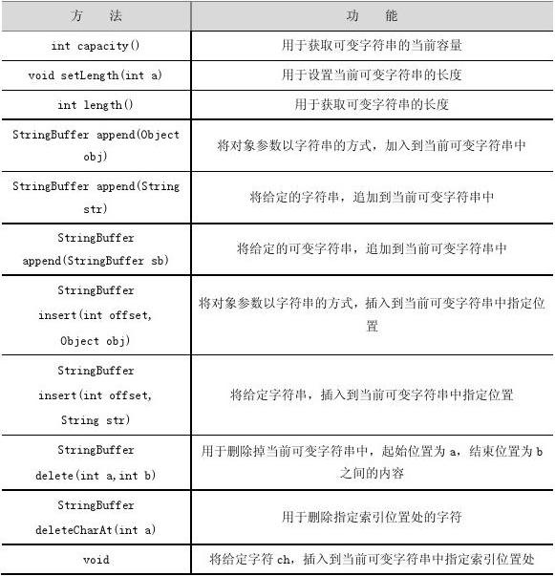
StringBuilder和StringBuffer
String是不可改变的，StringBuilder和StringBuffer是可变字符串，可以添加、插入、追加新内容。
StringBuffer是线程安全的（多线程时使用）

Slide 4
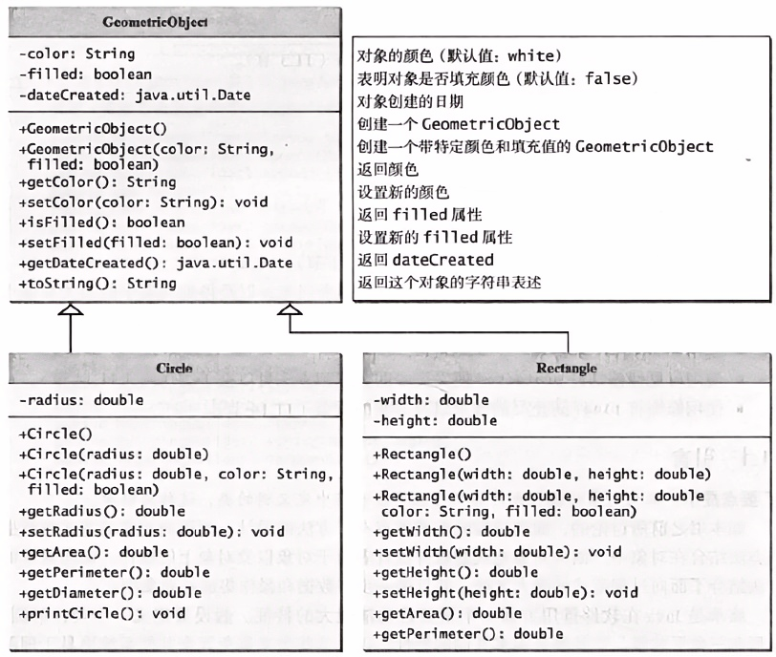
动 因
假设要定义一个类来对圆、矩形和三角形建模。这些类有很多共同的特性。设计这些类来避免冗余的最好的方式是什么？答案就是使用继承。

Slide 5
父类 也称为 超类、基类
子类 也称为 次类、扩展类、派生类
子类并不是父类的一个子集，实际上，一个子类通常比它的父类包含更多的信息和方法
父类的私有数据在该类之外是不可访问的，因此不能在子类中直接使用。但是若父类定义了公共的访问器/修改器，可通过这些公共的访问器/修改器来访问和修改它们。

Slide 6
不是所有的”is-a”关系都该用继承来建模。
继承是用来为“is-a”关系建模的。
里氏替换原则(Liskov Substitution Principle LSP)
任何基类可以出现的地方，子类一定可以出现。 LSP是继承复用的基石，只有当子类类可以替换掉基类，软件单位的功能不受到影响时，基类才能真正被复用，而子类也能够在基类的基础上增加新的行为。
Java不允许多重继承，只能单一继承

Slide 7
使用super关键字
父类的构造方法不能被继承，它们被显式或隐式地调用。使用super关键字显式调用。
构造方法可用来构造一个类的实例。不像属性和方法，父类的构造方法是不能被子类继承的。它们只能从子类的构造方法中用关键字super调用。如果没有显式使用关键字super，那么将自动调用父类的无参构造方法。
关键字super是指这个super出现的类的父类。这个关键字super有以下两种途径：
调用父类的构造方法
调用父类的方法

Slide 8
构造方法可以调用重载的构造方法或它的父类的构造方法。如果它们都没有被显式调用，那编译器就会自动地将super()作为构造方法的第一条语句。例如：

Slide 9
警 告
要调用父类的构造方法就必须使用关键字super。在子类中调用父类构造方法的名字会引起一个语法错误。
Java要求使用关键字super的语句应该是构造方法的第一条语句。

Slide 10
构造方法链
构造一个类的实例时，将会调用沿着继承链的所有父类的构造方法。这就被称为构造方法链（constructor chaining）。
public class Faculty extends Employee {
public static void main(String[] args) {
new Faculty();
}
public Faculty() {
System.out.println("(4) Faculty's no-arg constructor is invoked");
}
}
class Employee extends Person {
public Employee() {
this("(2) Invoke Employee’s overloaded constructor");
System.out.println("(3) Employee's no-arg constructor is invoked");
}
public Employee(String s) {
System.out.println(s);
}
}
class Person {
public Person() {
System.out.println("(1) Person's no-arg constructor is invoked");
}
}

Slide 11
父类没有无参构造方法的影响
从下面程序中找出错误：
public class Apple extends Fruit {
public Apple(){
super(“苹果”);
}
}
class Fruit {
public Fruit(String name) {
System.out.println("Fruit's constructor is invoked");
}
}

Slide 12
调用父类的方法
可以如下改写Circle类中的printCircle()方法：
public void printCircle() {
System.out.println("The circle is created " +
super.getDateCreated() + " and the radius is " + radius);
}

Slide 13
声明一个子类
子类从父类那里继承了它的属性和方法，你也可以：
添加新属性
添加新方法
覆盖父类方法

Slide 14
重写父类的方法
子类从父类中继承方法。有时，子类需要修改父类中定义的方法的实现，这个操作被称作重写（method overriding）
public class Circle extends GeometricObject {
// Other methods are omitted
/** Override the toString method defined in GeometricObject */
public String toString() {
return super.toString() + "\nradius is " + radius;
}
}
仅当实例方法是可访问时，它才能被重写。这样，因为私有方法在它的类本身以外是不能访问的，所以不能覆盖它。如果子类中定义的方法在父类中是私有的，那么这两个方法完全没有关系。

Slide 15
注意
与实例方法一样，静态方法也可以被继承。但是，静态方法不能被重写。如果父类中定义的静态方法在子类中被重新定义，那么定义在父类中的静态方法将被隐藏。
可以用父类名.静态方法名 调用隐藏的静态方法。

Slide 16
重写和重载

Slide 17
Object类和它的方法
Java中的每个类都源于java.lang.Object类。如果在定义一个类时没有指定继承性，那么这个类的父类就被默认是Object。

Slide 18
Object类中的toString()方法
调用一个对象的toString()会返回一个描述该对象的字符串。它的默认实现会返回一个由该对象所属的类名、at符合(@)以及一个表示这个对象的数组成的字符串。
Loan loan = new Loan();
System.out.println(loan.toString());
这些代码会显示像Loan@15037e5这样的字符串。这个信息不是很有用，或者说没有什么信息量。通常，应该覆盖这个toString方法，这样，它可以返回一个代表该对象的描述性字符串。

